Slide 1
স্বাগতম

Slide 2
পরিচিতি
মোঃ সুহেল মিয়া
সহকারী শিক্ষক আদর্শ উচ্চ বিদ্যালয়,রুস্তমপুর দক্ষিন সুরমা, সিলেট। মোবাঃ ০১৭১৭১৯০৫৬১

Slide 3
পাঠ পরিচিতি
শ্রেণীঃ ৮ম
বিষয়ঃ বিজ্ঞান
অধ্যায়ঃ ৯ম
সময়ঃ ৪5 মিনিট
শিক্ষার্থী সংখ্যাঃ ৫৩ জন

Slide 4
শিখনফল
এ পাঠ শেষে শিক্ষার্থীরা-
১। শ্রেণী ও সমান্তরাল বর্তনীর সংজ্ঞা বলতে পারবে ।
২। তড়িৎ উপাংশ ও যন্ত্র প্রতীকের সাহায্যে প্রকাশ করতে পারবে ।
৩। শ্রেণী ও সমান্তরাল সংযোগের তুলনা করতে পারবে ।

Slide 5
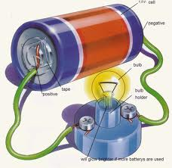
আমাদের চলাচলের জন্য
রাস্তা বা পথ প্রয়োজন ।
তড়িৎ প্রবাহ চলার পথকে কি বলে?

Slide 6
আজকের পাঠ
তড়িৎ বর্তনী

Slide 7
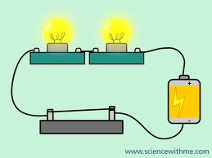
তড়িৎ উপকরণগুলো পর পর সাজানো আছে অর্থাৎ একটির শেষ প্রান্ত অপরটির প্রথম প্রান্তের সাথে যুক্ত।
শ্রেণী বর্তনী
তড়িৎ উপকরণগুলোর প্রথম প্রান্ত একটি সাধারন বিন্দুতে অপর প্রান্ত আরেকটি সাধারণ বিন্দুতে যুক্ত ।
সমান্তরাল বর্তনী

Slide 8
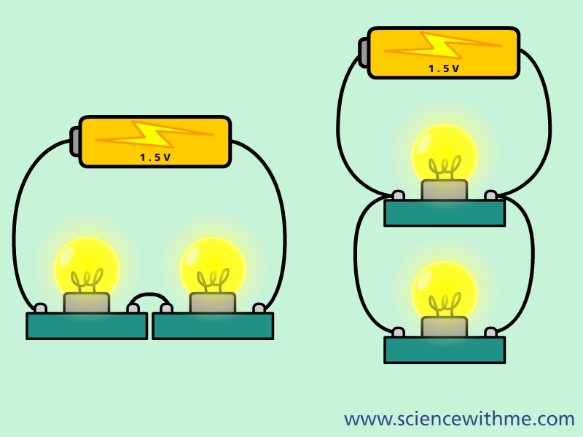
শ্রেণী বর্তনী
সমান্তরাল বর্তনী

Slide 9
একক কাজ
ক) তড়িৎ বর্তনী বলতে কী বুঝায় ?
খ) শ্রেণী ও সমান্তরাল সংযোগ কী ?

Slide 10
তড়িৎ বর্তনীর প্রতীক
পরিবাহী তার
বাল্ব
সুইচ অফ
অ্যামিটার
সুইচ অন
ভোল্টমিটার
কোষ
ডায়োড
ব্যাটারী

Slide 11
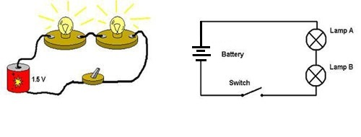
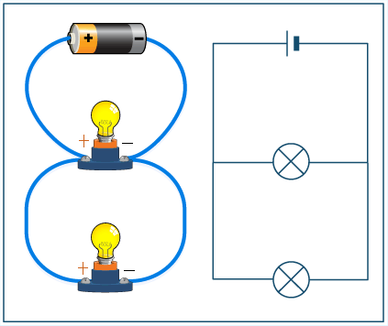

Slide 12
একক কাজ
দুইটি বাল্ব , ১টি ব্যাটারি , ১টি সুইচ ও ১টি অ্যামিটারের সাহায্যে একটি শ্রেণী বর্তনী আঁক ।

Slide 13
চলো একটি ভিডিও দেখি।

Slide 14
দলীয় কাজ
শ্রেণী ও সমান্তরাল সংযোগের মধ্যে কোনটি অধিক সুবিধাজনক আলোচনা কর।

Slide 15
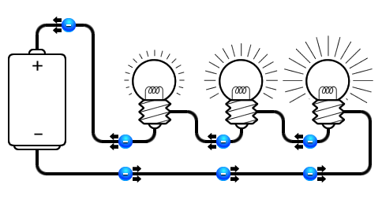
মূল্যায়ণ
ক) তড়িৎ বর্তনী কী?
খ) শ্রেণী সংযোগ বর্তনী বলতে কী বুঝায় ?
গ) 1নং চিত্রের একটি বাল্ব ফিউজ হলে কি ঘটবে ? ব্যাখ্যা কর।
ঘ) ‘গৃহে বিদ্যুতায়নের জন্য ২নং চিত্রের সংযোগ সুবিধাজনক’- উক্তিটির যথার্থতা বিশ্লেষণ কর।

Slide 16
বাড়ির কাজ
একটি সমান্তরাল তড়িৎ বর্তনীর চিত্র আঁক এবং বিভিন্ন অংশ চিহ্নিত কর ।

Slide 17
ধন্যবাদ

